Slide 1
Ontologies and Much More
Presented by Osnat Minz
July 2006

Slide 2
Agenda
Introduction to semantic web
Ontology
RDF , RDFs ,OWL
Introduction to semantic web services
Very Brief MDA Introduction
Potential Uses of the Semantic Web in Systems and Software Engineering

Slide 3


Summarizing the Problem:
Computers don’t understand Meaning
“My mouse is broken. I need a new one…”

Slide 4


The Semantic Web Vision
“… the idea of having data on the Web defined and linked in a way that it can be used by machines not just for display purposes ,but for automation, integration and reuse of data across various applications”
http://www.w3.org/sw/
Notes:
הרעיון של הווב הסמנטי הוא שהנתונים בווב יוגדרו ויקושרו בצורה כזו שמחשבים יוכלו להשתמש בהם לא רק לצורכי הצגה אלא גם לאוטומציה אינטגרציה ושימוש חוזר בנתונים ע"י סוגים שונים של אפליקציות

Slide 5
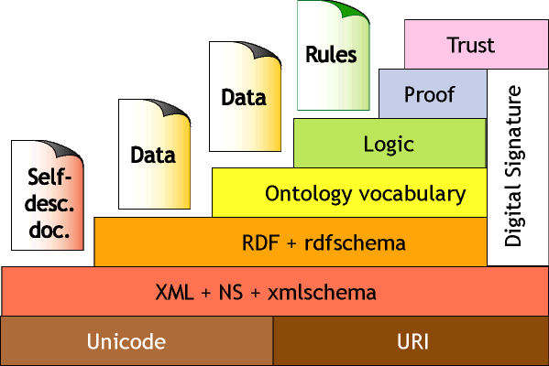
The Semantic Web
"The Semantic Web is an extension of the current web in which information is given well-defined meaning, better enabling computers and people to work in cooperation." -- Tim Berners-Lee
“the wedding cake”
Notes:
הווב הסמנטי הוא הרחבה של הווב הנוכחי שיאפשר למחשבים ואנשים לעבוד בשיתוף פעולה

Slide 6
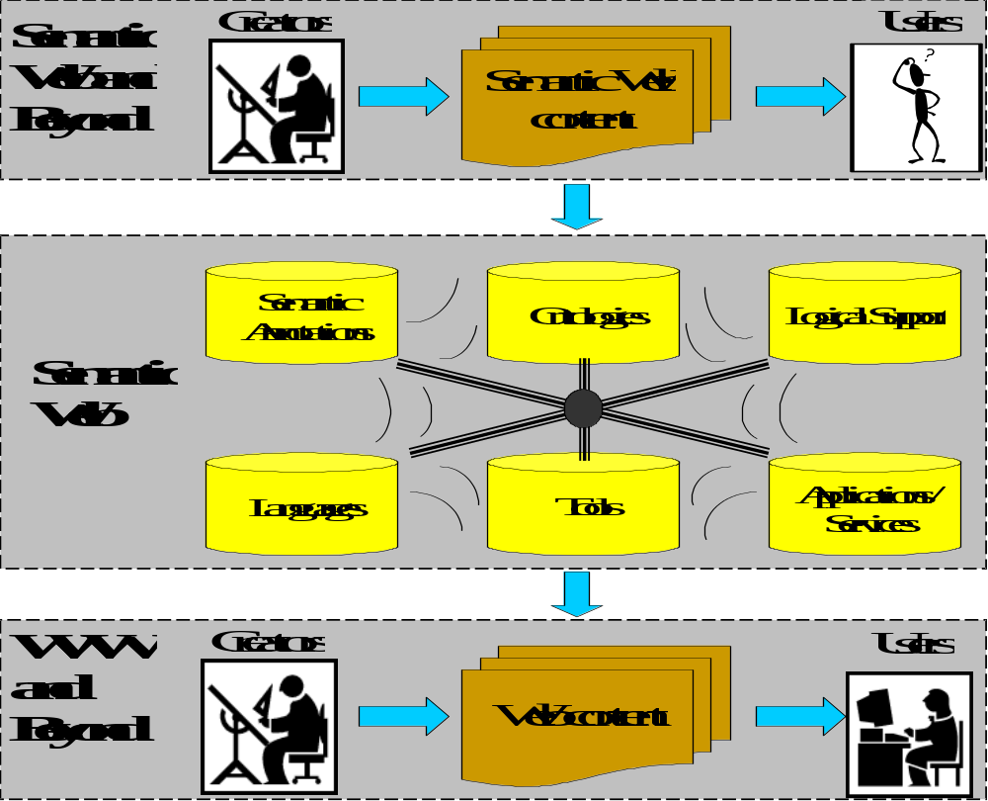
Semantic Web – New Users
applications
agents
Notes:
הריבוע התחתון מייצג את הווב לפני הווב הסמנטי . התוכן מוכנס לאתרים והמשתמש מדבר ישירות עם התוכן הלא מעובד.
השכבה האמצעית מציינת את הארגון של המידע בתוך הווב הסמנטי :ע"י שימוש בכלים שפות אונטולוגיות ועוד.
השכבה שלמעלה מראה שהמשתמשים כעת יכולים להיות גם אפליקציות
הווב הסמנטי יופעל על ידי סוכנים חכמים שיוכלו לעשות פעולות שדורשות הבנה.כמו שאנשים היום עושים
ה"סוכן " הוא הכוח האמיתי של הרשת הסמנטית.
משמעותו של הביטוי סוכן היא תכנה שמלקטת תכנים, מידע, ברשת ממקורות שונים מעבדת את האינפורמציה וחולקת אותו עם תוכנות אחרות הזקוקות לו.
סוכן שכזה שיגיע לאתר של מרפאה, למשל, ידע להתייחס לא רק למילים שהיום מוגדרות כמילות מפתח באינטרנט ושאותן יודע ומכיר, מתוכנת בשפת המחשב לזהות אותן. כמו למשל טיפול, תרופה, פיזיותרפיה, אלא גם את מילות הקישור :ד'ר X עובד, במרפאה, בימים, שני- שלישי, וכדו' ולפי הנ'ל יחזיר למשתמש ימי פגישות אפשריים בהתאמה למידע שנתן המשתמש ביחס ללו'ז שלו וכל זאת בלי להזדקק לתבונה מלאכותית של יצורים נוסח "מסע בין כוכבים".
אלא שהסמנטיקה, כלומר המילים ושימושיהם השונים, קודדו לדפי הרשת.

Slide 7
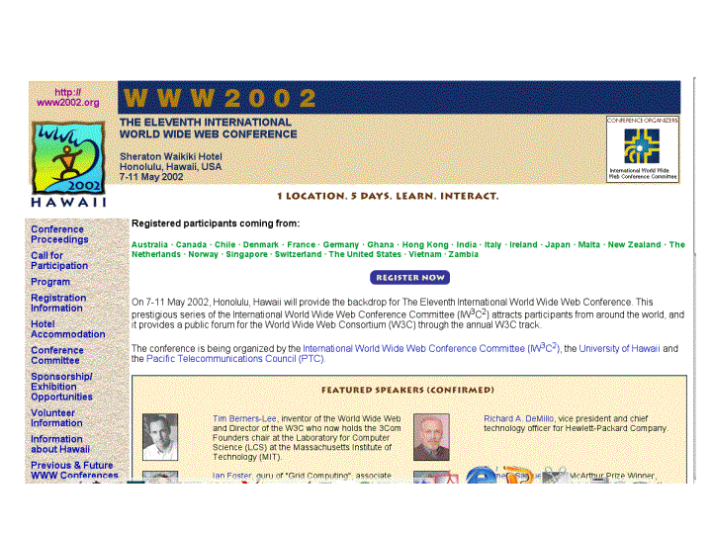
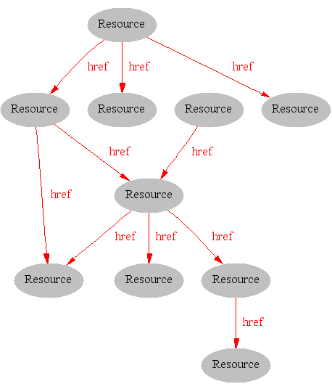
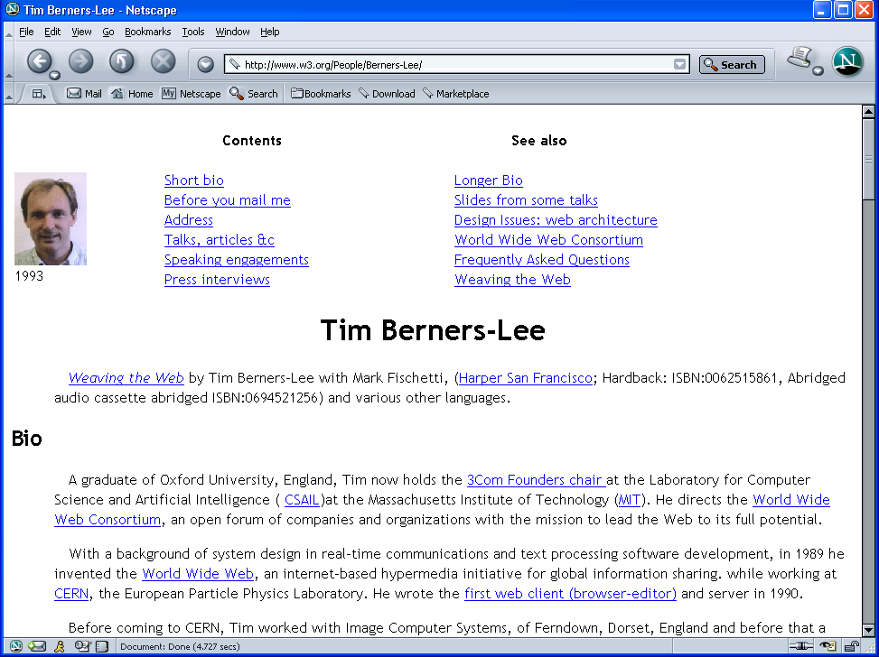
Where we are Today:
The Syntactic Web
[Hendler & Miller 02]
Notes:
הווב היום הוא בעיקר סינטקטי . המחשב מציג סינטקס ולא משמעות. דפי האינטרנט הם מקורות שמחוברים בינהם עי קישורים.

Slide 8
The Syntactic Web is…
A hypermedia, a digital library
  A library of documents called (web pages) interconnected by a hypermedia of links
A database, an application platform
  A common portal to applications accessible through web pages, and presenting their results as web pages
A platform for multimedia
  BBC Radio 4 anywhere in the world! Terminator 3 trailers!
A naming scheme
  Unique identity for those documents
A place where computers do the presentation (easy) and people do the linking and interpreting (hard).
Why not get computers to do more of the hard work?
[Goble 03]
Notes:
סמנטיקה: המדע של הבנת המילים. זהו סעיף בערך סמיוטיקה שמשמעותו המדע של המשמעויות, של הסמלים והסימנים.רוב התוכן ברשת האינטרנט כיום מתוכנן לקריאת אדם אך לא באופן שגם מחשב יוכל להשתמש בו מתוך הבנה אותו באופן בעל משמעות ויעיל.מחשבים יכולים באמצעות פקודות המובנות להם, לקשר דף אינטרנט ללינק שמופיע עליו אך מחשבים לא יכולים לעשות הקשרים בין מידע למידע, לפי המשמעות של התוכן, של המילים עצמן, לפי הסמנטיקה, אלא רק עי' פקודה שמופיעה בשפת המחשב ושמגדיר הקשר ספציפי מאד.
לא הקשרים אסוציאטיביים לא כפי שאדם עושה באופן טיבעי בהיגיון אלא אך ורק החיבורים שאדם הגדיר למחשב מראש בשפה שהמחשב מבין ושאיננה מובנת באופן נרחב לכל משתמש במחשב.

Slide 9
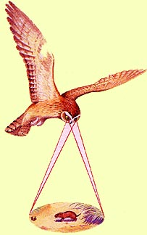
Impossible (?)
Using the Syntactic Web…
Complex queries involving background knowledge
  Find information about “animals that use sonar but are not either bats or dolphins”
Locating information in data repositories
  Travel enquiries
  Prices of goods and services
  Results of human genome experiments
Finding and using “web services”
  Visualise surface interactions between two proteins
Delegating complex tasks to web “agents”
  Book me a holiday next weekend somewhere warm, not too far away, and where they speak French or English
, e.g., Barn Owl
Notes:
דברים בלתי אפשריים:
שאילתות מורכבות אשר מערבות ידע קודם
איתור של מידע במאגרי מידע שונים
שימוש ואיתור של ווב סרויסים
נתינת משימות מסובכות לסוכנים

Slide 10
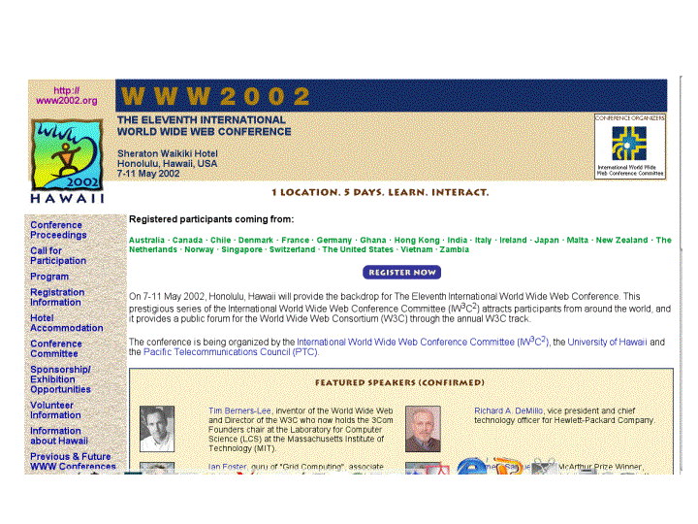
What is the Problem?
Consider a typical web page:
Markup consists of:
  rendering information (e.g., font size and colour)
  Hyper-links to related content
Semantic content is accessible to humans but not (easily) to computers…

Slide 11
What information can we see…
WWW2002
The eleventh international world wide web conference
Sheraton waikiki hotel
Honolulu, hawaii, USA
7-11 may 2002
1 location 5 days learn interact
Registered participants coming from
australia, canada, chile denmark, france, germany, ghana, hong kong, india, ireland, italy, japan, malta, new zealand, the netherlands, norway, singapore, switzerland, the united kingdom, the united states, vietnam, zaire
Register now
On the 7th May Honolulu will provide the backdrop of the eleventh international world wide web conference. This prestigious event …
Speakers confirmed
Tim berners-lee
Tim is the well known inventor of the Web, …
Ian Foster
Ian is the pioneer of the Grid, the next generation internet …

Slide 12
What information can a machine see…




  




…


…

…

Slide 13
Solution:
XML markup with “meaningful” tags?
<name>
</name>
<location>
</location>
<date>  </date>
<slogan></slogan>
<participants>
</participants>
<introduction>
…
</introduction>
<speaker></speaker>
<bio></bio>…

Slide 14
But What About…
<conf>
</conf>
<place>
</place>
<date>  </date>
<slogan></slogan>
<participants>
</participants>
<introduction>
…
</introduction>
<speaker></speaker>
<bio>…

Slide 15
Machine sees…
<>
</>
<>
</>
<>  </>
<></>
<>
</>
<>
…
</>
<></>
<□></□>

Slide 16
Need to Add “Semantics”
Use Ontologies to specify meaning of annotations
  Ontologies provide a vocabulary of terms
  New terms can be formed by combining existing ones
  Meaning (semantics) of such terms is formally specified
  Can also specify relationships between terms in multiple ontologies

Slide 17
Ontology: Origins and History
Ontology in Philosophy
A philosophical discipline - a branch of philosophy that deals with the nature and the organisation of reality
Science of Being (Aristotle, Metaphysics, IV, 1)
Tries to answer the questions:
    What characterizes being?
    Eventually, what is being?

Slide 18


Ontology in Linguistics
Concept
Relates to
activates
Form
Referent
Stands for
“Tank“
?
[Ogden, Richards, 1923]
Notes:
אונתולוגיה בבלשנות
קיים איזשהו מונח , למונח הזה יש קונספציה לפי התפיסה אנו מחליטים לאיזה עצם במציאות אנחנו מתיחסים.

Slide 19
Ontology Definition
unambiguous terminology definitions
conceptual model of a domain (ontological theory)
Formal, explicit specification of a shared conceptualization
[Gruber93]
machine-readability with computational semantics
commonly accepted understanding
Notes:
הגדרה של אונתולוגיה:
מפרט רשמי וחד משמעי של הבנה תפיסתית משותפת

Slide 20
Ontology in Computer Science
An ontology is an engineering artifact:
  It is constituted by a specific vocabulary used to describe a certain reality, plus
  a set of explicit assumptions regarding the intended meaning of the vocabulary.
Thus, an ontology describes a formal specification of a certain domain:
  Shared understanding of a domain of interest
  Formal and machine manipulable model of a domain of interest
Notes:
אונתולגיה נוצרת על יד בני אדם באופן הנדסי.
מורכב מאוצר מילים ספציפי שנועד לתאר מציאות מסוימת
קבוצה של הנחות מפורשות הנוגעות למשמעות של אוצר המילים.
כלומר אונתולוגיה מתארת דומיין בצורה פורמאלית
הבנה משותפת של תחום עניין
פורמלי וניתן למניפולציה על ידי מכונה

Slide 21
Structure of an Ontology
Ontologies typically have two distinct components:
Names for important concepts in the domain
  Elephant is a concept whose members are a kind of animal
  Herbivore is a concept whose members are exactly those animals who eat only plants or parts of plants
  Adult_Elephant is a concept whose members are exactly those elephants whose age is greater than 20 years
Background knowledge/constraints on the domain
  Adult_Elephants weigh at least 2,000 kg
  All Elephants are either African_Elephants or Indian_Elephants
  No individual can be both a Herbivore and a Carnivore
Notes:
מבנה של אונתולגיה
לאונתולגיות יש שני מרכיבים ברורים:
שמות למושגים בתחום:
פיל, אוכל עשב, פיל בוגר
ידע מוקדם או אילוצים על התחום
פיל בוגר שוקל לפחות 2000
כל הפילים הם או פילים אפריקאיים או הודים
אין פרט שיכול להיות גם אוכל עשב וגם טורף.

Slide 22
Ontology Example
Concept
conceptual entity of the domain
Attribute
property of a concept
Relation
relationship between concepts or properties
Axiom
coherent description between Concepts / Properties / Relations via logical expressions
name
email
Person
student
nr.
research
field
isA – hierarchy (taxonomy)
Student
Professor
attends
holds
Lecture
lecture
nr.
topic
holds(Professor, Lecture) ⇒ Lecture.topic ∈ Professor.researchField

Slide 23
Ontology Elements
Concepts (classes) + their hierarchy
Concept properties (slots/attributes)
Property restrictions (type, cardinality, domain)
Relations between concepts (disjoint, equality)
Instances

Slide 24
How to build an ontology?
Steps:
  determine domain and scope
  enumerate important terms
  define classes and class hierarchies
  define slots
  define slot restrictions (cardinality, value-type

Slide 25
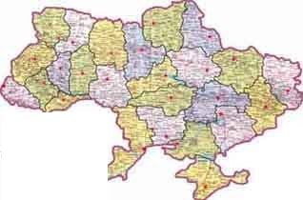
Step 1: Determine Domain and Scope
Domain: geography
Application: route planning agent
Possible questions:
Distance between two cities?
  What sort of connections exist between two cities?
  In which country is a city?
  How many borders are crossed?

Slide 26

Step 2: Enumerate Important Terms
city
capital
Connection_on_land
country
border
road
railway
Connection_on_water
currency
Connection_in_air
connection

Slide 27
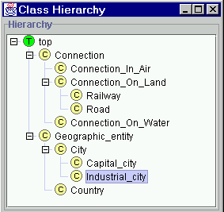
Step 3: Define Classes and Class Hierarchy

Slide 28
Step 4: Define Slots of Classes
Geographic_entity
End_point
Connection
Country
City
Start_point
Has_capital
Borders_with
Capital_of
Capital_city

Slide 29
Step 5: Define slot constraints
Slot-cardinality
  Ex: Borders_with multiple, Start_point single
Slot-value type
  Ex: Borders_with- Country

Slide 30
A Semantic Web — First Steps
Make web resources more accessible to automated processes
Extend existing rendering markup with semantic markup
  Metadata annotations that describe content/function of web accessible resources
Use Ontologies to provide vocabulary for annotations
  “Formal specification” is accessible to machines
A prerequisite is a standard web ontology language
  Need to agree common syntax before we can share semantics
  Syntactic web based on standards such as HTTP and HTML

Slide 31
Many languages use “object oriented” model based on:
Objects/Instances/Individuals
  Elements of the domain of discourse
  Equivalent to constants in FOL
Types/Classes/Concepts
  Sets of objects sharing certain characteristics
  Equivalent to unary predicates in FOL
Relations/Properties/Roles
  Sets of pairs (tuples) of objects
  Equivalent to binary predicates in FOL
Such languages are/can be:
  Well understood
  Formally specified
  (Relatively) easy to use
  Amenable to machine processing

Slide 32
RDF and RDFS
RDF stands for
Resource Description Framework
is a W3C standard, which provides tool to describe Web resources
provides interoperability between applications that exchange machine-understandable information

Slide 33
RDF and RDFS
RDFS extends RDF with “schema vocabulary”, e.g.:
  Class, Property
  type, subClassOf, subPropertyOf
  range, domain

Slide 34
The RDF Data Model
Statements are
<subject, predicate, object> triples:
  <Ian,hasColleague,Uli>
Can be represented as a graph:
Ian
hasColleague
Uli
Statements describe properties of resources
A resource is any object that can be pointed to by a URI:
  a document, a picture, a paragraph on the Web;
  http://www.cs.man.ac.uk/index.html
  isbn://5031-4444-3333
  …
Properties themselves are also resources (URIs)

Slide 35
Linking Statements
The subject of one statement can be the object of another
Such collections of statements form a directed, labelled graph
Note that the object of a triple can also be a “literal” (a string)
Ian
hasColleague
Uli
hasHomePage
hasColleague
Carole
http://www.cs.mam.ac.uk/~sattler

Slide 36
RDF Syntax
Subject of an RDF statement is a resource
Predicate of an RDF statement is a property of a resource
Object of an RDF statement is the value of a property of a resource

Slide 37
RDF Example
Ora Lassila is the creator of the resource http://www.w3.org/Home/Lassila
<rdf:RDF>
<rdf:Description about=
"http://www.w3.org/Home/Lassila">
<s:Creator>Ora Lassila</s:Creator>
</rdf:Description>
</rdf:RDF>

Slide 38
RDF Schema (RDFS)
RDF gives a formalism for meta data annotation, and a way to write it down in XML, but it does not give any special meaning to vocabulary such as subClassOf or type
  Interpretation is an arbitrary binary relation

Slide 39
RDF Schema (RDFS)
RDF Schema allows you to define vocabulary terms and the relations between those terms
  it gives “extra meaning” to particular RDF predicates and resources
  this “extra meaning”, or semantics, specifies how a term should be interpreted

Slide 40
RDFS Examples
RDF Schema terms (just a few examples):
  Class
  Property
  type
  subClassOf
  range
  domain
These terms are the RDF Schema building blocks (constructors) used to create vocabularies:
  <Person,type,Class>
  <hasColleague,type,Property>
  <Professor,subClassOf,Person>
  <Carole,type,Professor>
  <hasColleague,range,Person>
  <hasColleague,domain,Person>

Slide 41
From RDF to OWL
OWL is a language for defining Web Ontologies and their associated Knowledge Bases
The OWL language is a revision of the DAML+OIL web ontology language incorporating learning from the design and application use of DAML+OIL.

Slide 42
OWL became standard
10 February 2004 the World Wide Web Consortium announced final approval of two key Semantic Web technologies, the revised Resource Description Framework (RDF) and the Web Ontology Language (OWL).

Slide 43
OWL Example
There are two types of animals, Male and Female.
<rdfs:Class rdf:ID="Male">
<rdfs:subClassOf rdf:resource="#Animal"/>
</rdfs:Class>
The subClassOf element asserts that its subject - Male - is a subclass of its object -- the resource identified by #Animal.
<rdfs:Class rdf:ID="Female">
<rdfs:subClassOf rdf:resource="#Animal"/>
<owl:disjointWith rdf:resource="#Male"/>
</rdfs:Class>
Some animals are Female, too, but nothing can be both Male and Female (in this ontology) because these two classes are disjoint (using the disjointWith tag).

Slide 44
OWL Example in Protégé (1)
Class
  Person superclass
  Man, Woman subclasses
Properties
  isWifeOf, isHusbandOf
Property characteristics, restrictions
  inverseOf
  domain
  range
  Cardinality
Class expressions
  disjointWith

Slide 45
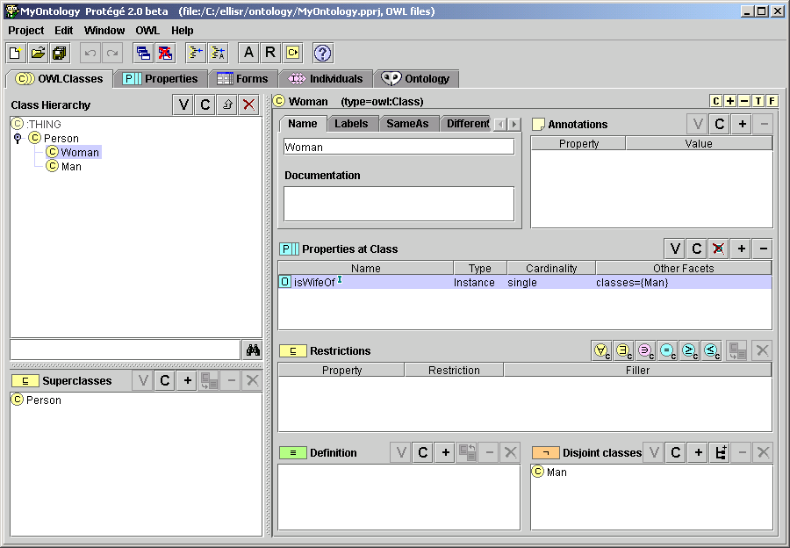
OWL Example in Protégé (2)

Slide 46
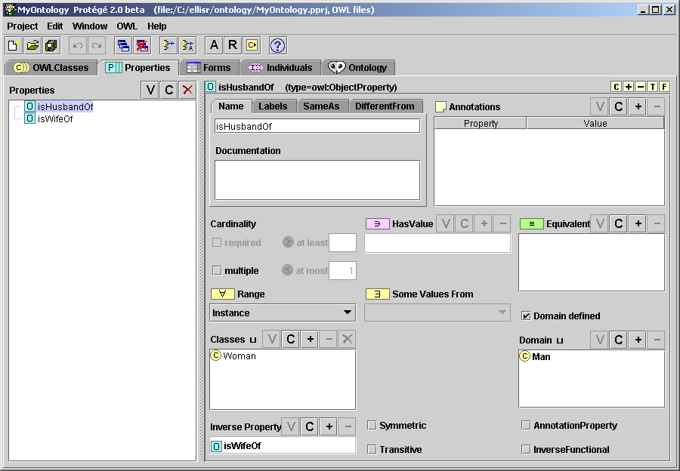
OWL Example in Protégé (3)

Slide 47
Ontology-development tools
Ontology-development tools
Protégé
OntoEdit
OilEd
Chimaera
…

Slide 48
Ontology-development environments - Protégé
Extensible platform (plug-ins)
Semantic Web: OWL, DAML+OIL, OIL, …
Import/Export: OKBC Tab Widget, XML, TX
RuleML Tab Widget, …
Inference & Reasoning: Jess Tab, Algernon
Tab, CLISP Tab, …
Software engineering: UML Storage Backend,
XMI Storage Backend, …

Slide 49
What lack ontology building tools?
Shortcomings
  Ontologies – built on AI concepts
  Tools and languages don’t use the same terminology
  Software practitioners don’t know all these ontology concepts
    They need more familiar notation and tools
    They need a unified representation for ontologies
UML as a natural solution

Slide 50
The Robber and the Speeder
On the next few slides is an example that shows how an OWL Ontology provides the necessary information to link a robber and a speeder.

Slide 51
An OWL Ontology can be used to answer questions that are implicit in your data
4
How many
guns/people
are registered
in a gun
license?
1
How many guns can have this serial
number?
<GunLicense>
<registeredGun>
<Gun>
<serial>ABCD</serial>
</Gun>
</registeredGun>
<holder>
<Person>
<driversLicenseNumber>ZXYZXY</driversLicenseNumber>
</Person>
</holder>
</GunLicense>
2
How many people can have
this driver's license number?
3
Can this gun
be registered
in other gun
licenses?

Slide 52
The OWL Gun License Ontology answers the questions!
4
A gun license
registers one
gun to one
person.
1
Only one gun can have this
serial number.
<GunLicense>
<registeredGun>
<Gun>
<serial>ABCD</serial>
</Gun>
</registeredGun>
<holder>
<Person>
<driversLicenseNumber>ZXYZXY</driversLicenseNumber>
</Person>
</holder>
</GunLicense>
2
Only one person can have this
driver's license number.
3
A gun can be
registered in
only one gun
license.

Slide 53
Robber drops gun while fleeing!
First of all a robbery takes place. The robber drops his gun
While fleeing. This report is filed by the investigating officers:
<RobberyEvent>
<date>...</date>
<description>...</description>
<evidence>
<Gun>
<serial>ABCD</serial>
</Gun>
</evidence>
<robber>
<Person /> <!-- an unknown person -->
</robber>
</RobberyEvent>

Slide 54
Speeder stopped
Subsequently a car is pulled over for speeding. The traffic
Officer files this report electronically while issuing a ticket:
<SpeedingOffence>
<date>...</date>
<description>...</description>
<speeder>
<Person>
<name>Fred Blogs</name>
<driversLicenseNumber>ZXYZXY</driversLicenseNumber>
</Person>
</speeder>
</SpeedingOffence>

Slide 55
The speeder owns a gun with the same serial number as the robbery gun!
At police headquarters (HQ), a computer analyzes each report
as it is filed. The computer uses the driver's license information
to look up any other records it has about Fred Blogs
(the speeder) and discovers this gun license:
<GunLicense>
<registeredGun>
<Gun>
<serial>ABCD</serial>
</Gun>
</registeredGun>
<holder>
<Person>
<driversLicenseNumber>ZXYZXY</driversLicenseNumber>
</Person>
</holder>
</GunLicense>

Slide 56
Case Solved?
Not yet! These questions must be answered before the speeder can be arrested as the robbery suspect:
  Can multiple guns have the same serial number?
    If so, then just because Fred Blogs owns a gun with the same serial number as the robbery gun does not mean it was his gun that was used in the robbery.
  Can multiple people have the same driver's license number?
    If so, then the gun license information may be for someone else.
  Can a gun be registered in multiple gun licenses?
    If so, then the other gun licenses may show the holder of the gun to be someone other than Fred Blogs.
  Can a gun license have multiple holders of a registered gun?
    If so, then there may be another gun license document (not available at the police HQ) which shows the same registered gun but with a different holder.
The OWL Gun License Ontology provides the information needed to answer these questions!
1
2
3
4

Slide 57
Can multiple guns have the same serial number?
This OWL statement tells the computer at police HQ that each
Gun is uniquely identified by its serial number:
<owl:InverseFunctionalProperty rdf:ID="serial">
<rdfs:domain rdf:resource="Gun"/>
<rdfs:range
rdf:resource="http://www.w3.org/2000/01/rdf-schema#Literal"/>
</owl:InverseFunctionalProperty>
1
Only one gun can have this serial number.
<Gun>
<serial>ABCD</serial>
</Gun>

Slide 58
Can multiple people have the same driver's license number?
The following OWL statement tells the computer that a driver's
license number is unique to a Person:
<owl:InverseFunctionalProperty rdf:ID="driversLicenseNumber">
<rdfs:domain rdf:resource="Person"/>
<rdfs:range
rdf:resource="http://www.w3.org/2000/01/rdf-schema#Literal"/>
</owl:InverseFunctionalProperty>
2
Only one person can have this
driver's license number.
<Person>
<driversLicenseNumber>ZXYZXY</driversLicenseNumber>
</Person>

Slide 59
Can a gun be registered in multiple gun licenses?
The next OWL statement tells the computer that the
registeredGun property uniquely identifies a GunLicense,
i.e., each gun is associated with only a single GunLicense:
<owl:InverseFunctionalProperty rdf:ID="registeredGun">
<rdfs:domain rdf:resource="GunLicense"/>
<rdfs:range rdf:resource="Gun"/>
</owl:InverseFunctionalProperty>
<GunLicense>
<registeredGun>
<Gun>
<serial>ABCD</serial>
</Gun>
</registeredGun>
...
</GunLicense>
3
A gun can be
registered in
only one gun
license.

Slide 60
Can a gun license have multiple holders of a registered gun?
The police computer uses the following OWL statement to
determine that the gun on the license is the same gun used
in the robbery. This final statement seals the speeder's fate.
It tells the computer that each GunLicense applies to only
one gun and one person. So, there is no doubt that the
speeder is the person who owns the gun
<owl:Class rdf:ID="GunLicense">
<owl:intersectionOf rdf:parseType="Collection">
<owl:Restriction>
<owl:onProperty rdf:resource="#registeredGun"/>
<owl:cardinality>1</owl:cardinality>
</owl:Restriction>
<owl:Restriction>
<owl:onProperty rdf:resource="#holder"/>
<owl:cardinality>1</owl:cardinality>
</owl:Restriction>
</owl:intersectionOf>
</owl:Class>
4
A gun license
registers one
gun to one
person.
<GunLicense>
<registeredGun>
...
<holder>
...
</GunLicense>

Slide 61
Summary of the example
An OWL Ontology provides additional information about your data.
  Example: The Gun License Ontology provided the data needed for the police computer to link the Robber and the Speeder!
OWL is intended to be used when processing Web documents. Thus, OWL enables an ad-hoc exploitation of Web documents, i.e., the Semantic Web!

Slide 62



Semantic Web and Web Services – The Vision
500 million user
more than 3 billion pages
Static
WWW
URI, HTML, HTTP

Slide 63
Semantic Web and Web Services
  Serious Problems in
  information finding,
  information extracting,
  Information representing,
  information interpreting and information maintaining.
WWW
URI, HTML, HTTP
Semantic Web
RDF, RDF(S), OWL
Static

Slide 64
Semantic Web and Web Services – The Vision
Web Services
UDDI, WSDL, SOAP
Dynamic
  Bringing the computer back as a device for computation
WWW
URI, HTML, HTTP
Semantic Web
RDF, RDF(S), OWL
Static

Slide 65
Semantic Web and Web Services – The Vision
  Bringing the Web to its full potential
Web Services
UDDI, WSDL, SOAP
Intelligent Web
Services
Dynamic
WWW
URI, HTML, HTTP
Semantic Web
RDF, RDF(S), OWL
Static

Slide 66
Web Services
Web Services [Stencil Group]
loosely coupled, reusable components
encapsulate discrete functionality
distributed
programmatically accessible over standard internet protocols
add new level of functionality on top of the current web

Slide 67
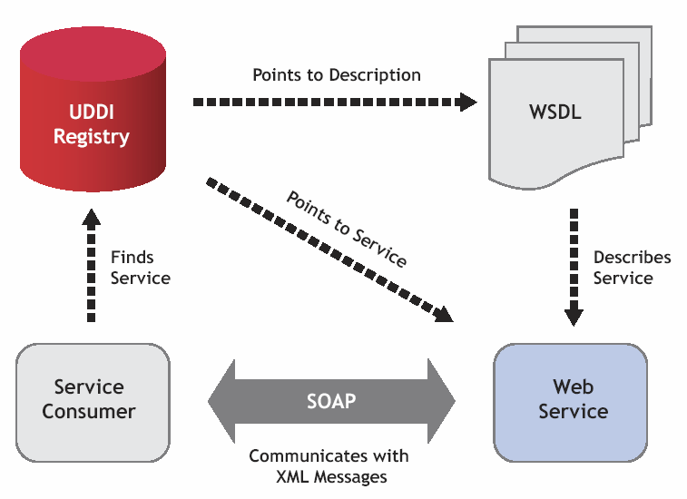
Using Web Services

Slide 68

Using Web Services
Syntax Only

Slide 69
Lack of SWS standards
Current technology does not allow realization of any of the parts of the Web Service usage process:
  Only syntactical standards available
  Lack of fully developed semantic markup languages
  Lack of semantically marked up content and services
  Lack of semantically enhanced repositories
  Lack of frameworks that facilitate discovery, composition and execution
  Lack of tools and platforms that allow to semantically enrich current Web content

Slide 70
Semantic Web Services
Define exhaustive description frameworks for describing Web Services and related aspects
(Web Service Description Ontologies)
Support ontologies as underlying data model to allow machine supported data interpretation
(Semantic Web aspect)
Define semantically driven technologies for automation of the Web Service usage process
(Web Service aspect)

Slide 71
Semantic Web Services (2)
Usage Process:
Publication: Make available the description of the capabilities of a service
Discovery: Locate different services suitable for a given task
Selection: Choose the most appropriate services among the available ones
Composition: Combine services to achieve a goal
Mediation: Solve mismatches (in data or process) among the combined services
Execution: Invoke services following programmatic conventions

Slide 72
Semantic Web Services (3)
Usage Process – execution support
Monitoring: Control the execution process
Compensation: Provide transactional support and undo or mitigate unwanted effects
Replacement: Facilitate the substitution of services by equivalent ones
Auditing: Verify that service execution occurred in the expected way

Slide 73
Summary Semantic Web Services
Semantic Web Services
=
Semantic Web Technology
+
Web Service Technology

Slide 74
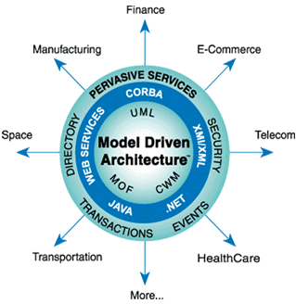
Model Driven Architecture® (MDA®)
Insulates business applications from technology evolution, for
  Increased portability and platform independence
  Cross-platform interoperability
  Domain-relevant specificity
Consists of standards and best practices across a range of software engineering disciplines
  The Unified Modeling Language (UML®)
  The Meta-Object Facility (MOF™)
  The Common Warehouse Metamodel (CWM™)

Slide 75
Model Driven Architecture® (MDA®)
MOF defines the metadata architecture for MDA
  Database schema, UML and ER models, business and manufacturing process models, business rules, API definitions, configuration and deployment descriptors, etc.
  Supports automation of physical management and integration of enterprise metadata
  MOF models of metadata are called metamodels

Slide 76
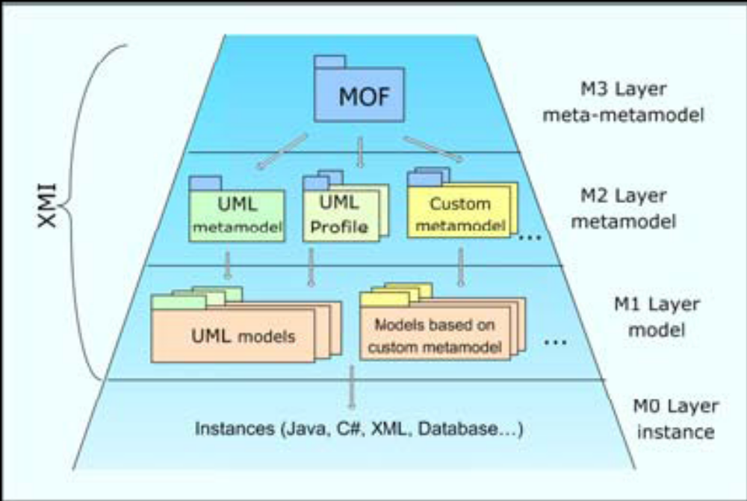
Model Driven Architecture
Common understanding of the four-layer architecture

Slide 77
UML-based solutions and tools for ontology development
The Cranefield’s approach
  UML class diagrams provide a static modeling capability that is well-suited for representing ontologies
  UML object diagrams can be interpreted as declarative representations of knowledge
  OCL for ontology constraints
  advantage to use the same paradigm for modeling ontologies and knowledge

Slide 78
Unified Ontology Language
(UOL)
The proposed language UOL should satisfy the following requirements:
  it must be a MOF metalanguage
  a bounded two-way mapping between core UML and core UOL. The two-way mapping must preserve semantic equivalence on levels 0 and 1 of MDA
  Core UML and core UOL must include the following notions:
    Package
    Class
    Binary association
    Generalization
    Attribute
    Multiplicity constraints

Slide 79
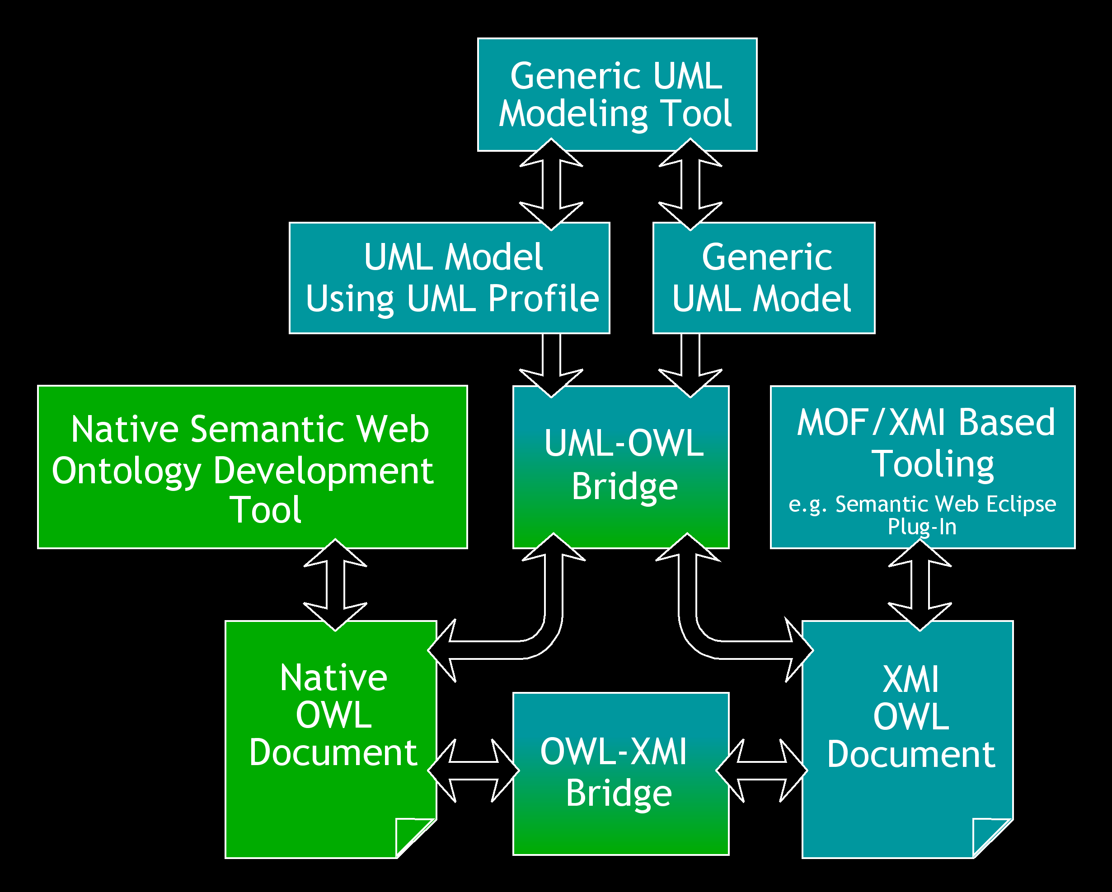
Bridging Semantic Web and MDA

Slide 80
Potential Uses of the Semantic Web in Systems and Software Engineering
Until recently work on accepted practices in SSE has appeared somewhat disjointed from that breaking ground in the area of formal information representation on the World Wide Web (Semantic Web)
Yet obvious overlaps between both fields are apparent and many now acknowledge merit in a hybrid approach to IT systems development and deployment, combining Semantic Web technologies and techniques with more established development formalisms and languages like the Unified Modeling Language (UML)
Notes:
עד לאחרונה עבודות במערכות והנדסת תוכנה נראו נפרדות מהתחום של הצגה רשמית של אינפורמציה בווב
ברור שהקשר בין התחומים ברור וצריך לנקוט בשיטות הכלאה כדי לשלב בין התחומים.

Slide 81
Potential Uses of the Semantic Web in Systems and Software Engineering
This is not only for the betterment of IT systems in general, but also for the future good of the Web, as systems and Web Services containing rich Semantic Web content start to come online.
Notes:
זה לא רק לשיפור מערכות באופן כללי אלא גם לעתיד הווב כאשר קיימים ווב סרויסים עם תוכן סמנטי.

Slide 82
Potential Uses of the Semantic Web in Systems and Software Engineering
While MDA provides a powerful and proven framework for Systems and Software Engineering, Semantic Web technologies can naturally extend it to enable:
  representation of unambiguous domain vocabularies,
  model consistency checking and validation
  new capabilities that leverage increased expressivity in constraint representation.
Notes:
מדא מספק מסגרת למערכות תוכנה אבל טכנולוגיות של ווב סמנטי יכולות להרחיב באופן טבעי כדי לאפשר
הצגה של אוצר מילים חד משמעי עבור תחום
בדיקת עקביות של מודל וולדיציה
ביטוי יותר טוב והבעה טובה יותר של הצגת אילוצים

Slide 83
Recent Developments
Over the past two years there has been significant work to bring together Software Engineering languages and methodologies such as the UML with Semantic Web technologies such as RDF and OWL
While this work has been largely motivated by an interest to exploit the popularity and features of UML tools for the creation of vocabularies and ontologies,
some have also advocated the potential benefits of applying Semantic Web concepts to model validation and automation, as well as to enable new Software Engineering capabilities.
Notes:
בשנתיים האחרונות היתה עבודה חשובה לקשר בין UML ל- OWL
רב המוטיבציה לעבודה זו היתה כדי לנצל את הפופולריות של כלי UML עבור יצירת אוצר מילים ואונתולוגיות.
חלק דגלו בכיוון ההפוך היתרונות הפוטנציאלים של שימוש ברעיונות של הווב הסמנטי כדי לאמת ולעשות אוטומציה של מודלים ולאפשר יכולות חדשות בהנדסת תוכנה

Slide 84
Recent Developments
The relatively recent introduction of Web Service concepts and technologies also adds compelling reason for the drive to use web-friendly ontologies in Systems and Software Engineering.
Such concepts allow declarative functionality to be deployed, discovered and reused over the web to obvious advantage.
Given the old computing adage that
"all the software functionality needed in the world has already been written somewhere,"
Notes:
כניסתם של הווב סרווסים לתמונה גם משכנע להכניס אונתולגיות לתוכנה
רעיונותצ כאלו מאפשרים לגלות ולעשות שימוש חוזר בקוד.
כמו שאומרת האימרה : כל הפונקיונליות של התוכנה כבר נכתבה איפשהוא.

Slide 85
Recent Developments
it theoretically follows that if all this functionality were made openly available via Web Service interfaces, software construction would become a radically different and simplified activity.
That is so long as Web Service metadata is accurate, complete and easy enough to use - and that's where formal ontologies and Semantic Web languages come into play.
Indeed one could now consider that, given the vastness of the Web and the communal culture it promotes, the future of software development may well not actually lie in the construction of new functionality, but rather the discovery and gluing together of existing functionality to achieve all the desired aims of the solution in mind.
Notes:
באופן תאורטי ניתן לגרוס שאם כל הפונקיונליות היתה פתוחה דרך ממשקים של ווב סרויסים.כתיבת תוכנה היתה פעולה פשוטה למדי.
כל זה נכון בתנאי שהמידע על סרווסים אלו הוא מדויק וקל להשתמש בו.זה המקום שבו אונתולגיות תופסות תפקיד.
העתיד של הנדסת תוכנה לאו דוקא יהיה ביצירת תוכנה חדשה אלא בגילוי והדבקה היחדכיד לקבל את הפיתרון הרצוי

Slide 86
Recent Developments
It may be fair to argue that the Semantic Web brings little that is new to Software Engineering.
So what is it about the amalgamation of OWL, UML and the Model Driven Architecture (MDA) that will make a difference, and why now?
Even small-scale, incremental improvements in low level capabilities have historically led to enormous gains at higher levels. Advances internal to the Systems and Software Engineering community have not been sufficient to tip the scales thus far, but multidisciplinary approaches, such as bridging Semantic Web and MDA technologies in novel ways, may enable such significant improvements.
Notes:
זה יהיה הוגן לטעון שהווב הסמנטי לא מחדש הרבה להנדסת תוכנה. אז למה השילוב הזה יעשה את ההבדל ולמה עכשיו?
זו שאלה שאין עליה ממש תשובה אבל היסטורית אפילו שינויים קטנים ברמה התחתונה גרמו לשינויים אדירים ברמה העליונה.

Slide 87
Recent Developments
As simple as it may sound, the Semantic Web brings one huge advantage - the Web itself -
Java has gained widespread adoption in global software development in recent years, yet its main features are far from different to those of dozens of earlier programming languages.
What is unique, however, is that it is specifically targeted at Web-based systems and is standards-based
both properties also common to the Semantic Web. For this reason alone it is compelling to think that a combination of OWL, UML and MDA might indeed make a real difference.
Notes:
יתרון אדיר שהווב הסמנטי נותן הוא כמה פשוט: הווב עצמו.
גוה עשתה שינוי משמעותיאף על פי שהיתה דומה מאוד לשפות תכנות קודמות.
מה שהיה מיוחד בה הוא הביסוס על סטנדרטים ווב.
שתי התכונות האלו מאפינות גם את הווב הסמנטי

Slide 88
Recent Developments –
Design by Contract
MDA mandates separation of concerns at many levels;
defining the agreements that software components expose via their interfaces::the preconditions, post-conditions, and invariant rules
The aim here is to make such rules unambiguous, enabling increasing automation based on the models, composition of components, and limiting misunderstanding of the design.
Primary limitations include
  scalability as the number of rules increases.
Notes:
במדא יש הפרדה של ענינים ברמות רבות.
הגדרת ההסכמים בין רכיבי תוכנה. המטרה היא לעשות את החוקים חד משמעיים ולאפשר אוטומציה שילוב של תהליכים והגבלה של חוסר הבנה של הדיזיין
המגבלה העיקרית היא סקלביליות. ככל שמספר החוקים עולה.

Slide 89
Recent Developments
Design by Contract
Semantic Web technologies can dramatically improve this discipline by
  enabling unambiguous representation of domain terminology, distinct from the rules,
  enabling automated consistency checking and validation of invariant rules, preconditions, and post-conditions
  supporting knowledge-based terminology mediation and transformation for increased scalability and composition of components.
Notes:
טכנולוגית של ווב סמנטי יכולים שלפר את התחום הזה בצורה דרמטית.
מאפשר הצגה חד משמעית של הטרמינולגיה בתחום באופן נפרד מהחוקים
בדיקה של עקביות באופן אוטומטי.
תמיכה בגישור דכי להגדיל קומפוזיציה וסקלביליות.

Slide 90
Next Steps
It is apparent that the descriptive advantages of an ontological view of the world, are appealing to the field of Systems and Software Engineering.
The challenge is to move from research towards adoption, both in tooling and practice.
Notes:
האתגר הוא לעבור ממחקר לאימוץ גם בכלים וגם בפרקטיקה.

Slide 91
Next Steps
Stronger semantics should, quite correctly, act as a catalyst in Software Engineering's advance.
Such new ideas include Design by Contract and new variants of the UML in which its Object Constraint Language (OCL) is strengthened, or even replaced, by Semantic Web compliant languages or Simple Common Logic.
Much more work is needed in such areas, but their potential has already been recognized and the volume of related publication is most certainly on the rise.
What remains now is to flesh out the detail behind such ideas through strong academic, standards and industrial liaisons.
Notes:
סמנטיקה חזקה יותר יכולה לפעול כקטליזטור
רעיונות כאלו כוללים דיזיין בי קונטרקט והעצמה של
OCL
או אפילו החלפה.
יש הרבה עבודה בתחומים האלו הפוטנציאל זוהה . ויש לעבוד ולחקור יותר לעומק.

Slide 92
Where to Get More Information
[W3C 2006 ]
Ontology Driven Architectures and Potential Uses of the Semantic Web in Systems and Software Engineering ,see references there
[Berners-Lee et al. 2001]
“The Semantic Web”. Scientific American, 284(5):34-43, 2001.
[Brown 2004]
An Introduction to Model Driven Architecture - Part I: MDA and Today's Systems. Alan Brown, IBM.
http://www.w3.org/2004/01/sws-pressrelease.html.en
Ontologies Come of Age Paper: http://www.ksl.stanford.edu/people/dlm/papers/ontologies-come-of-age-abstract.html
OWL: http://www.w3.org/TR/owl-features/ , http://www.w3.org/TR/owl-ref/
DAML+OIL: http://www.daml.org/ , http://www.w3.org/TR/daml+oil-reference

Slide 93
Semantic Web and Ontolgies projects
    COG: Corporate Ontology Grid, http://www.cogproject.org/.
    ESPERONTO: Application Service Provision of Semantic Annotation, Aggregation, Indexing and Routing of Textual, Multimedia, and Multilingual Web Content, http:// esperonto.semanticweb.org/.
    FF-POIROT: Financial Fraud Prevention-Oriented Information Resources using Ontology Technology, http:// www.starlab.vub.ac.be/research/projects/default.htm#Poirot.
    HtechSight: A knowledge management platform with intelligence and insight capabilities for technology intensive industries, http://banzai.etse.urv.es/~htechsight/.
    IBROW: An Intelligent Brokering Service for Knowledge-Component Reuse on the World Wide Web, http:// www.ibrow.org/. Ibrow started in 1997 where neither the term Semantic Web nor Web Services were coined or widely used.

Slide 94
Semantic Web and Ontolgies Projects
    MONET: Mathematics on the Net, http://monet.nag.co.uk/ cocoon/monet/index.html.
    MOSES: A modular and Scalable Environment for the Semantic Web.
    ONTO-LOGGING: Corporate Ontology Modelling and Management System, http://www.ontologging.com/.
    SCULPTEUR: Semantic and Content-Based Multimedia Exploitation for European Benefit.
    SEWASIE: Semantic Webs and Agents in Integrated Economies, http://www.sewasie.org/.
    SPACEMANTIX: Combining Spatial and Semantic Information in Product Data.
    SPIRIT: Spatially-Aware Information Retrieval on the Internet, http://www.cs.cf.ac.uk/department/posts/SPIRITSummary.pdf.

Slide 95
Semantic Web and Ontolgies Projects
    SWAD-Europe: W3C Semantic Web Advanced Development for Europe, http://www.w3.org/2001/sw/Europe/.
    SWAP: Semantic Web and Peer-to-Peer, http:// swap.semanticweb.org/.
    SWWS: Semantic-Web-Enabled Web Services, http:// swws.semanticweb.org/.
    VICODI: Visual Contextualisation of Digital Content.
    WIDE: Semantic-Web-Based Information Management and Knowledge-Sharing for Innovative Product Design and Engineering, http://www.cefriel.it/topics/research/ default.xml?id=75.
    WISPER: Worldwide Intelligent Semantic Patent Extraction & Retrieval.
    WonderWeb: Ontology Infrastructure for the Semantic Web, http://wonderweb.semanticweb.org/.

